Slide 1
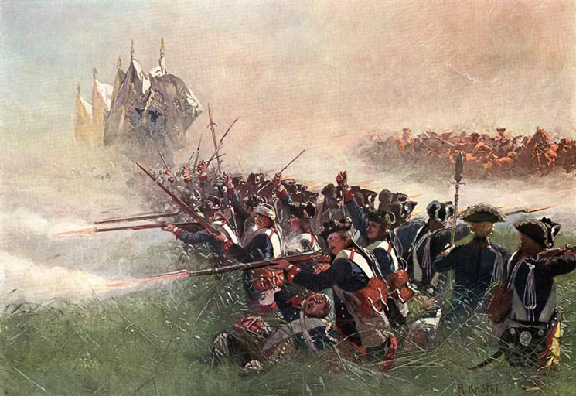
Raný novověk II.
BSSb1102 Dějiny vojenství
(1. prapor pruské tělesné gardy v bitvě u Kolína, Richard Knötel)

Slide 2
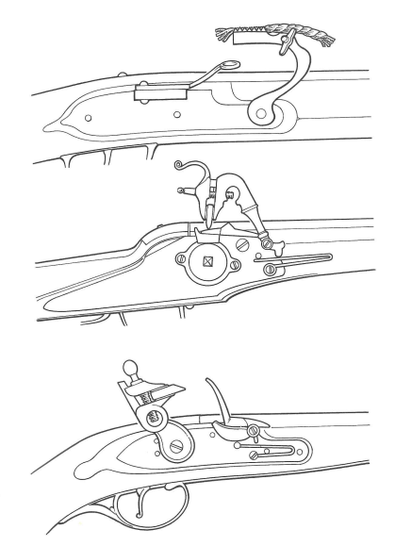
Změny ve výzbroji pěchoty I
křesadlový zámek
snadnější ovládání
spolehlivější
další růst palebné síly pěchoty
palba poměrně nepřesná (hladký vývrt hlavně)
nepřesnost palby lze kompenzovat její hustotou

Slide 3
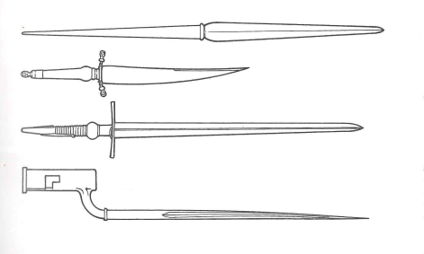
Změny ve výzbroji pěchoty II
Bodák (bajonet)
Pikenýři v pěchotní sestavě ztrácí význam, střelec může bojovat z blízka s nasazeným bodákem

Slide 4
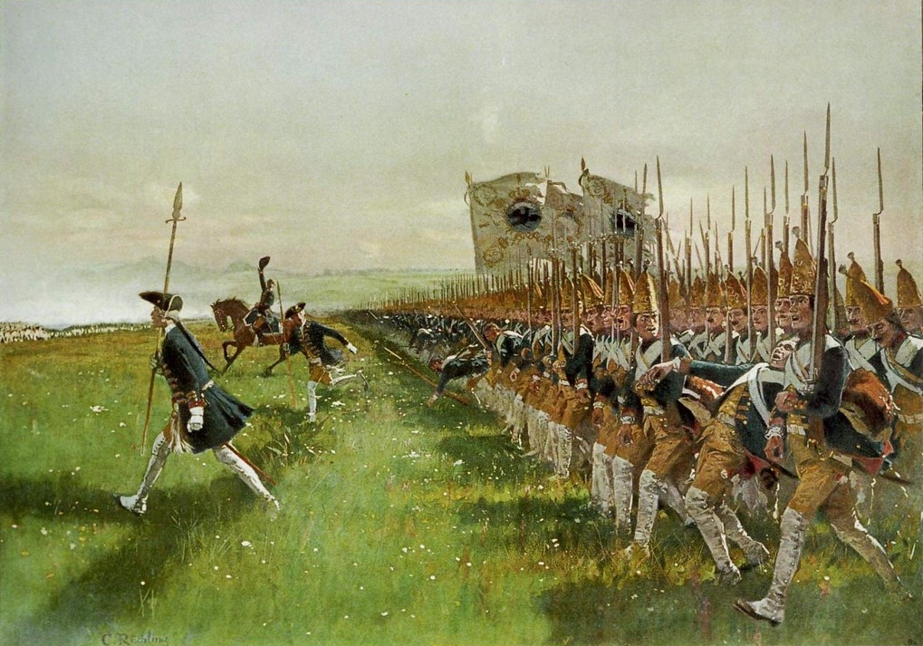
Lineární taktika
Zárodky patrné v 17. století, k dokonalosti dovedena v 18. století
Tři sevřené řady (koncem 18. století Britové přecházejí na dvě řady)
V boji
s pěchotou – palba na (relativně) krátkou vzdálenost, důležitá rychlost palby
s jízdou – čtvercová formace (tzv. karé; prázdný čtverec či obdélník)

Slide 5
Jízda
Těžká a lehká
Těžká – kyrysníci
Lehká – více druhů (husaři, švališéři…)
Změna v chápání role dragounů
koncem 16. století ustaveny první dragounské pluky v roli pěchoty přepravující se na koních
v 17. století nadále v této roli (vč. vybavení)
během 18. století proměna v jízdu (různá klasifikace; lehčí výzbroj než kyrysníci, ale těžší než lehká jízda)

Slide 6
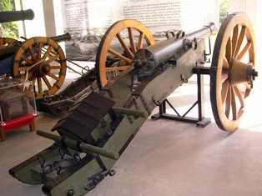
Dělostřelectvo
Lehčí a kvalitnější děla i příslušenství
Ve všech armádách posilování důrazu na standardizaci
Vrcholem francouzský systém (Gribeauval, 1765; polní kanony ráží 4, 8 a 12 liber + houfnice 6 palců + pevnostní a obléhací děla)

Slide 7
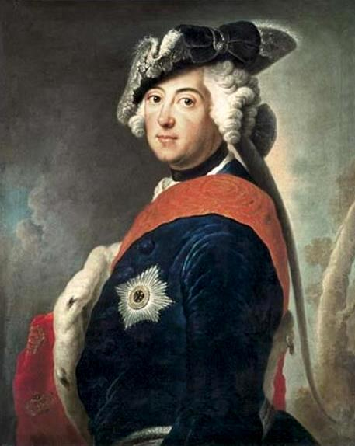
Hodnocení
Těžkopádné manévrování, možné komplikace při střetu s kvalitní lehkou pěchotou
Výhoda pro početnější a disciplinovanější armádu
Vrcholu dosahuje lineární taktika v pruské armádě Fridricha II. Velikého

Slide 8
Služba v armádě
Formálně se spoléhá na dobrovolníky
V případě potřeby stanoven určitý počet branců, kteří mají být odvedeni do armády
Vojáci zejména z řad chudiny či „problémoví“ na svých panstvích, armáda může posloužit i na útěku před zákonem
Dlouhá (v řadě případů doživotní) vojenský služba

Slide 9
Problémy a řešení (?)
Využití polních opevnění + snaha postupovat ze zajištěných základen tažení se mění na zdlouhavé a těžkopádné manévrování
v létě 1778 pruská armáda 2 měsíce manévrovala v SV Čechách, aniž by došlo k bitvě; Fridrich II. se neodvážil napadnout silně opevněné pozice Rakušanů a ani Rakušané se nenechali vylákat při stahování Prusů
Úvahy zejména ve Francii
Větší důraz na dělostřelectvo (du Teil)
Možnost kombinovat různé formace (linie + kolona; ordre mixte – Guibert)

